Slide 1

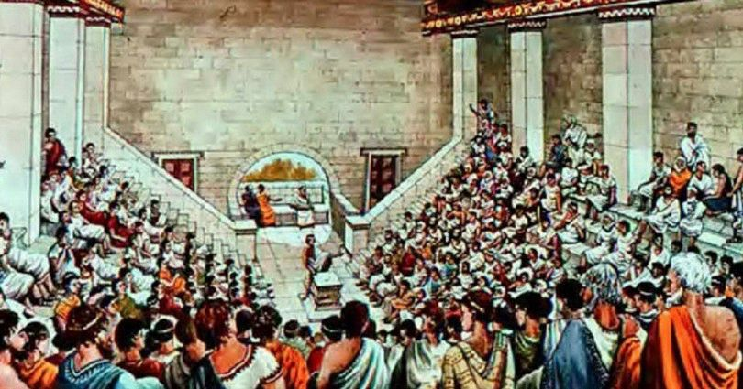
Νόμοι στην αρχαία Αθήνα

Slide 2
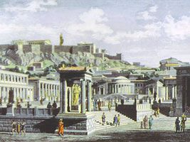
Πολίτευμα Αρχαίας Αθήνας

Slide 3
Πολίτευμα Αρχαίας Αθήνας
Η Αθηναϊκή δημοκρατία ήταν το πολιτικό σύστημα που αναπτύχθηκε στην πόλη-κράτος της αρχαίας Αθήνας.
Η Αθήνα ήταν η πρώτη γνωστή δημοκρατία και ίσως η πιο σημαντική κατά την αρχαιότητα.
Παραμένει ένα μοναδικό και εξαιρετικού ενδιαφέροντος πείραμα άμεσης δημοκρατίας, όπου οι άνθρωποι δεν εξέλεγαν αντιπροσώπους για να αποφασίζουν στο όνομά τους, αλλά έπαιρναν οι ίδιοι αποφάσεις νομοθετικού και εκτελεστικού περιεχομένου.
Δε συμμετείχε, ωστόσο, το σύνολο του πληθυσμού της πόλης, αλλά το σύνολο αυτών που είχαν πολιτικά δικαιώματα συγκροτούνταν ανεξαρτήτως από οικονομικά θέματα και οι πολίτες συμμετείχαν σε πρωτοφανή κλίμακα.
Ποτέ μέχρι τότε τόσο πολλοί άνθρωποι δεν είχαν περάσει τόσο χρόνο αυτοκυβερνώμενοι.

Slide 4
Προϋποθέσεις για την κατάκτηση δημοσίων αξιωμάτων
Για να κατακτήσει κάποιος δημόσια αξιώματα όπως και να δικάσει θα έπρεπε να αποδείξει :
- Ότι είναι γνήσιος αθηναίος πολίτης.
- Ότι υπηρέτησε στο στρατό και πήρε μέρος σε εκστρατείες.
- Ότι πλήρωνε ταχτικά τους φόρους.
- Ότι ήταν έντιμος και δεν είχε καταδικαστεί ποτέ για ατιμωτικό αδίκημα.
- Ότι ήταν ευσεβής.
- Ότι η συμπεριφορά του προς τους γονείς του ήταν άψογη.

Slide 5
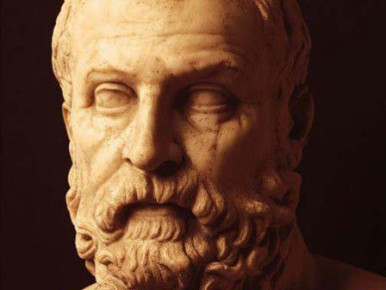
Ο πιο γνωστός από τους νόμους
Το πρώτο γνωστό “κούρεμα” χρεών στην ιστορία πιστώνεται στον Αθηναίο νομοθέτη και ποιητή Σόλωνα, έναν από τους επτά σοφούς της Αρχαίας Ελλάδας. Ονομάστηκε “σεισάχθεια”, από τις λέξεις “σείω”, που σημαίνει ταρακουνώ και “άχθος”, που σημαίνει βάρος, αλλά και χρέος. Ουσιαστικά, η σύνθετη λέξη σεισάχθεια σημαίνει την αποτίναξη των χρεών.

Slide 6
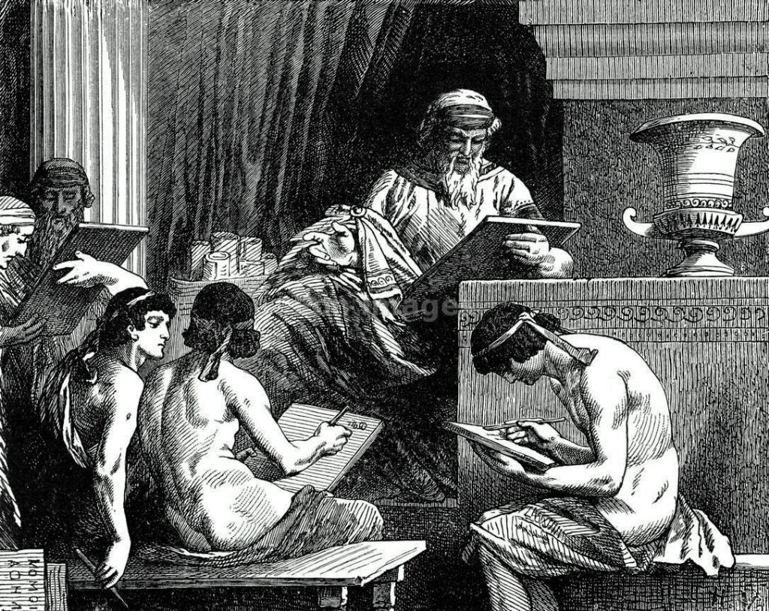
ΣΕΙΣΑΧΘΕΙΑ
Κατάργησε τα υφιστάμενα χρέη ιδιωτών προς ιδιώτες και προς το δημόσιο.
Απελευθέρωσε όσους Αθηναίους είχαν γίνει δούλοι λόγω χρεών στην ίδια τους την πατρίδα
και επανέφερε στην πόλη όσους εν τω μεταξύ είχαν μεταπωληθεί στο εξωτερικό ως δούλοι.
Κατάργησε το δανεισμό με εγγύηση την προσωπική ελευθερία του δανειολήπτη και των μελών της οικογένειάς του.

Slide 7
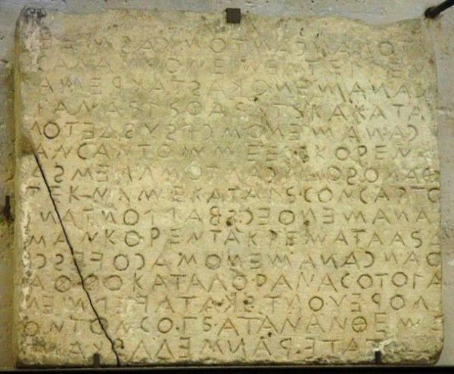
Παράγοντες που συντέλεσαν στην εδραίωση νόμων
Οι νόμοι θεσπίζονται για δύο λόγους,
για να μην κάνει κανείς τίποτε το οποίο δεν είναι δίκαιο
και για να γίνονται οι υπόλοιποι καλύτεροι μέσω της τιμωρίας όσων δεν συμμορφώνονται με αυτούς.
Παράλληλα οι Αθηναίοι επειδή έδειχναν μεγάλο σεβασμό στα θεία εδραίωσαν πολλούς νόμους σχετικούς με αυτά.

Slide 8
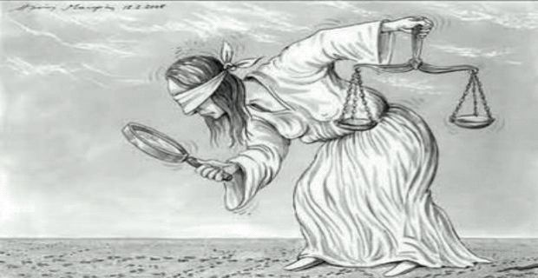
ΝΟΜΟΙ ΚΑΙ ΔΙΚΑΙΟ
Επισημαίνουμε τη σημασία που είχε για τους αρχαίους Έλληνες η αρετή της δικαιοσύνης, η οποία εθεωρείτο ιερή και αποτελούσε την βασική αρετή βάσει της οποίας οργανώνονται οι πολιτικοί θεσμοί της κοινωνίας όπως θα έπρεπε να ισχύει σήμερα.
Τους νόμους τούς χρησιμοποιούσαν ως μέσον για να αντιτάσσονται τόσο στην αναρχία της πρωτόγονης ζωής όσο και στην υποταγή των λαών που, σαν τους Πέρσες, υπόκεινταν στην αυθαιρεσία ενός ηγεμόνα

Slide 9
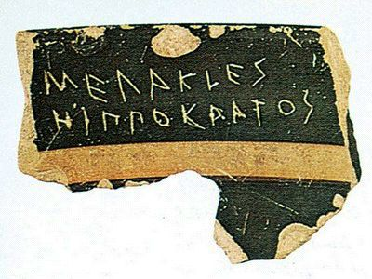
ΝΟΜΟΙ ΚΑΙ ΔΙΚΑΙΟ
Επιπρόσθετα ένας άλλος παράγοντας που συνέβαλε στη διαμόρφωση νόμων στην αρχαία Αθήνα ήταν ότι είχαν επίγνωση πως όλα οφείλονται στους νόμους και στο γεγονός ότι όλοι υπακούουν σε αυτούς, γιατί, αν καταλυθούν αυτοί και ο καθένας αποκτήσει τη δύναμη να κάνει ό,τι θέλει, όχι μόνο το πολίτευμα θα καταρρεύσει αλλά και η ζωή δεν θα διαφέρει σε τίποτε από την αντίστοιχη των άγριων ζώων.
Ακόμη ότι η παρανομία έχει ως αποτέλεσμα την τρέλα, την έλλειψη μέτρου, την απληστία, ενώ οι νόμοι, τη σοφία, τη σύνεση και τη δικαιοσύνη.

Slide 10
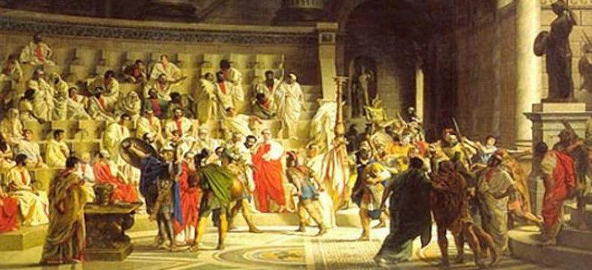
Η συμβολή της αρχαίας Αθήνας και οι ποικίλοι λόγοι υιοθέτησης νόμων
Από την έρευνά μας καταλήγουμε στο συμπέρασμα ότι χρωστάμε πάρα πολλά στους αρχαίους Έλληνες και πιο συγκεκριμένα στους Αθηναίους, αφού μιλάμε για την θεμελίωση του δημοκρατικού πολιτεύματος που επικρατεί μέχρι σήμερα. Επιπλέον, όπως διαπιστώσαμε, ακόμα κι αν μας χωρίζουν ολόκληροι αιώνες από τον αρχαίο κόσμο, ακόμη και τότε βίωναν προβλήματα και καταστάσεις που ταυτίζονται με επίκαιρα θέματα.

Slide 11
Κοινά προβλήματα της σημερινής εποχής με την Αρχαία Αθήνα
Ένα από τα προβλήματα που αντιμετώπιζε η λαϊκή τάξη ήταν τα χρέη. Κατά τα τέλη του 7ου αρχές του 6ου αιώνα, σύμφωνα με τη νομοθεσία του Δράκοντα ήταν επιτρεπτό, όταν υπήρχε ανάγκη, ο πολίτης να δανείζεται με εγγύηση την προσωπική του ελευθερία. Εάν οι όροι της συμφωνίας δεν τηρούνταν, τότε κινδύνευε να υποδουλωθεί και να πουληθεί μακριά από την πόλη.
Το οξύ οικονομικό πρόβλημα είχε οδηγήσει πολλούς πολίτες στην υποδούλωση.
Στις μέρες μας συμβαίνει κάτι ανάλογο όσον αφορά τα χρέη. Βέβαια σήμερα δεν μπορεί να υποδουλωθεί όποιος δεν έχει την οικονομική δυνατότητα να πληρώσει τα χρέη του, αλλά το κράτος προχωρά σε κατασχέσεις περιουσιών.

Slide 12
Επιπλέον...
Ένα ακόμα πρόβλημα που αντιμετώπιζαν οι αρχαίοι Αθηναίοι είναι η φοροδιαφυγή η οποία δεν έχει εκλείψει μέχρι σήμερα.
Οι πλούσιοι Αθηναίοι που ήταν υπεύθυνοι για την πληρωμή των φόρων εκτός από τον ετήσιο φόρο τους, ήταν υποχρεωμένοι να εκτελούν τις λειτουργίες.
Η περιουσιακή κατάσταση κάθε πολίτη ήταν πολύ καλά γνωστή από τον τρόπο ζωής του και την φορολογική κλίμακα στην οποία είχε δηλώσει ο ίδιος ότι ανήκει.
Έτσι, ήταν υποχρεωμένος να εκτελέσει τις λειτουργίες που του είχαν ανατεθεί.

Slide 13
Κανείς δεν μπορούσε να αρνηθεί εκτός αν είχε ξαναλειτουργήσει πρόσφατα ή αν ισχυριζόταν πως δεν ήταν αρκετά πλούσιος για να λειτουργήσει. Σε αυτήν την περίπτωση έπρεπε να υποδείξει κάποιον πλουσιότερό του για να λειτουργήσει ο οποίος μπορούσε να δεχτεί με τον όρο να αλλάξουν περιουσίες με τον αντίδικό του ώστε να φανεί ποιος είναι πλουσιότερος.
Με αυτόν τον τρόπο ήταν αδύνατη η απόκρυψη περιουσιακών στοιχείων και παράλληλα και η δυνατότητα φοροδιαφυγής.

Slide 14
Αντιμετώπιση
Οι αρχαίοι Αθηναίοι ωστόσο προσπαθούσαν να αντιμετωπίσουν τις δυσκολίες με σοφές ενέργειες και μεταρρυθμίσεις που θα μπορούσαν να βοηθήσουν και την παρούσα κατάσταση της χώρας μας. Για αυτό το λόγο πρέπει να λάβουμε υπόψιν τους νόμους που είχαν θεσπίσει οι Αρχαίοι Αθηναίοι που μπορούν να συμβάλλουν στην αντιμετώπιση κάποιων φλεγόντων σημερινών προβλημάτων όπως αυτά που αναφέρθηκαν καθώς και στην ευημερία του κράτους μας.

Slide 15
Γιατί όλα τα σοβαρά και ενάρετα και αυτά μέσω των οποίων η πόλη οργανώνεται και επιβιώνει, είναι η σύνεση, ο σεβασμός που δείχνουν οι νέοι απέναντι στους γονείς και τους γεροντότερους, η πειθαρχία, όλα αυτά με τη σύμπραξη των νόμων επικρατούν σε σχέση με τα ποταπά, την έλλειψη σεβασμού, το θράσος, την αυθάδεια. Γιατί η φαυλότητα είναι παρορμητική και παράτολμη και ακόρεστη, και αντίθετα η αρετή είναι ήρεμη και δυσκίνητη και αργή και όταν η έντασή της μειωθεί το αποτέλεσμα είναι φοβερό.

Slide 16
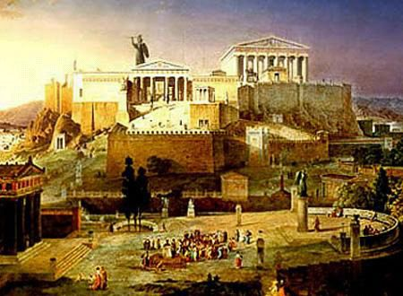
Συμπερασματικά...
Πρέπει η δικαιοσύνη να είναι το καθοριστικό γνώρισμα της Ελληνικής Πολιτείας και των πολιτών της, σε αντίθεση με την αποτυχία των σύγχρονων Ελλήνων πολιτικών να δημιουργήσουν με νόμους, θεσμούς που θα καθιστούσαν την Ελλάδα κράτος δικαίου στηριζόμενο στους νόμους του παρελθόντος οι οποίοι αποδείχθηκαν άξιοι θαυμασμού και παράδειγμα προς μίμηση.

Slide 17
Δικτυογραφία
http://www.greek-language.gr/greekLang/ancient_greek/tools/corpora/anthology/content.html?m=1&t=18
http://www.greek-language.gr/greekLang/ancient_greek/tools/corpora/anthology/content.html?m=1&t=7
http://www.greek-language.gr/greekLang/ancient_greek/tools/corpora/anthology/content.html?m=1&t=6
att.sch.gr › ERGASIA
https://el.m.wikipedia.org/wiki/Αθηναϊκή_δημοκρατία
http://www.hellinon.net/NeesSelides/EklogiArxonton.htm
3lyk-ag-anarg.
http://www.sansimera.gr/articles/518
http://www.ime.gr/projects/courts/legislation.php

Slide 18
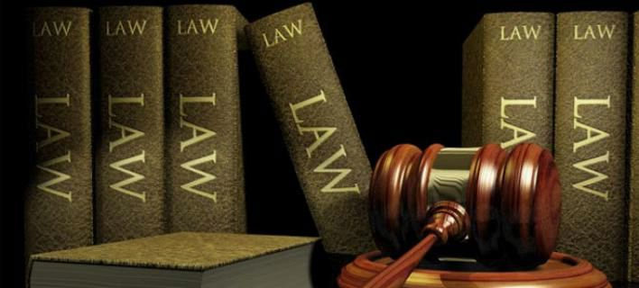
Νομικοί Σύμβουλοι:
Βαϊτσοπούλου Μ.
Ελευθερίου Ι.
Ελευθερίου Ν.
Ηλιάδου Φ.
Κακαλές Δ.
Καλίτσιου Μ.

